Slide 1
Travail de cloche
Quand vous voyagez à la lune, qui emmenez-vous et qu’est-ce que vous emportez?
Bien sûr, vous allez à la lune. Vous ne pouvez pas dire que vous n’y allez pas!

Slide 2
Bonjour!
mardi, le vingt-huit janvier
AVERTISSEMENT !
un moment de culture francophone
la révision
Stéphanie joue au basket!
Vive la fête!

Slide 3
Pourquoi tombons-nous?
Nous tombons pour apprendre comment se lever.

Slide 4
Sommes-nous prêts?
Nous sommes prêts !

Slide 5
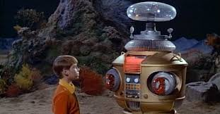
AVERTISSEMENT! AVERTISSEMENT! IL Y A DU DANGER WILL ROBINSON!
Unit 5 Exam: Tuesday, February 4!

Slide 6
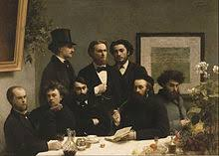
Les symbolistes étaient un groupe de poètes du XIX siècle qui écrivaient des aspects cruelles de la vie au temps de la revolution industrielle.

Slide 7
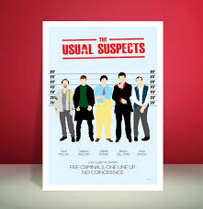
“La plus belle des ruses du diable est de vous persuader qu’il n’existe pas”

Slide 8
au printemps
en automne, en hiver, en été
en mars
mercredi
le soir, la nuit, le matin, l’après-midi
au XXI (vingt et unième) siècle.
en 2020

Slide 9
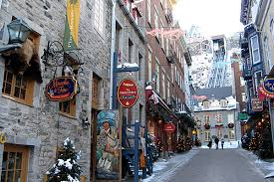
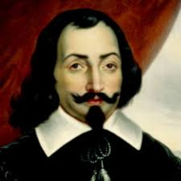
La ville Québec a eu fondé en 1608 par Samuel de Champlain

Slide 10
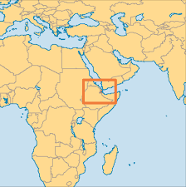
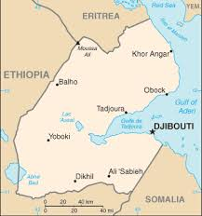
Djibouti a gagné son independence en 1977

Slide 11
p. 172
Le basket

Slide 12
Rangez-vous en ordre de taille.

Slide 13
Vive la fête!
Vous faites une fête!
Vous devez expliquer
Où est la fête?
Que célébrez-vous?
Qui vous amenez? (au moins trois qui sont très bien connu)
Les choses que vous apportez? (au moins trois choses)
À la fin vous votez pour le groupe (pas le vôtre) qui a planifié la meilleure.

Slide 14
Devoirs

Slide 15
Billet de sortie
Translate into French: I will take my family to the Chateau Chambord and I will bring a French puppy (chiot) to America.

